Slide 1
Учимся дружить.
Русский язык и литература. 5 класс

Slide 2
Цели урока:
ВЫ УЗНАЕТЕ:
что такое окончание и основа слова;
ВЫ БУДЕТЕ:
Определять тему, стиль, тип речи текста;
Подбирать к словам антонимы;

Slide 3


Стратегия «Погружение»

Slide 4
Стратегия «Думай и делись»
на эп
.
Прочитайте четверостишие. О чём в нём говорится? Как нужно вести себя с друзьями, как ценить дружбу, как стать хорошим другом?
Спишите, вставляя пропущенные буквы. Обозначьте окончания и основу в выделенных словах. Для того чтобы правильно определить окончание и основу вам нужно обратиться к «Вашему помощнику» (учебник, стр.132)
Не стой в стороне р…внодушно,
Когда у кого­-то беда.
Рвануться на выручку нужно
В любую м…нуту, вс…гда.
(М. Пляцковский)
)

Slide 5
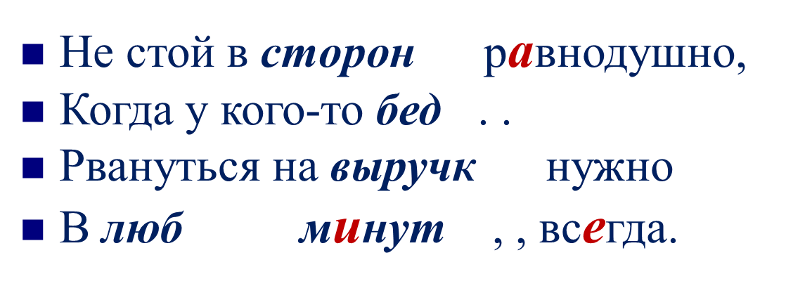
Проверьте!!!
-.

Slide 6







а

Slide 7
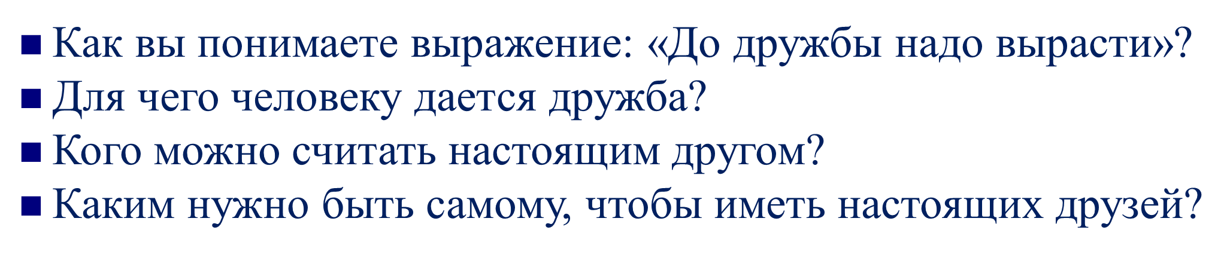
Прочитайте стихотворение

Slide 8
2. Прослушайте 105-е наставление из «Книги о воспитании» Каюма Насыри. Определите тему и сформулируйте качества, необходимые для настоящего друга. Выпишите из текста 3 отрицательные качества личности, подберите к ним антонимы (положительные качества).
Сто пятое наставление
«Один мудрец сказал сыну: «О, сын мой, дружи, общайся, развлекайся с кем хочешь, сторонись только пятерых. Прежде всего, не связывайся со лжецом - слово лжеца подобно записи на воде. Он ненадёжен, всегда может оттолкнуть тебя и приблизить другого. Избегай также дружбы глупца и невежды. Глупец вроде и хочет помочь тебе, но на деле от всех его стараний- один вред. Не сходись с алчным человеком, потому что он постоянно будет рассчитывать на твои деньги. Беги прочь от скряги, эта дружба ничего не даст, кроме разорения. А случится пойти к такому за помощью- испытаешь позор и унижение. Особенно опасно оказаться со скрягой в пути. Обходи стороной также разиню и труса: с подобными приятелями ты никогда не познаешь покоя и благополучия».

Slide 9
Проверьте себя!
Тема текста: совет сыну
Качества, необходимые для настоящего друга: честность, справедливость, щедрость, внимательность, смелость
Отрицательные качества личности и антонимы к ним:
лжец – честный человек
невежда – умный человек
скряга – щедрый человек
.

Slide 10
Прочитайте стихотворение Т. Маршаловой «Лиса, заяц и еж». Выполните послетекстовые задания.
Лиса, заяц и еж
Как-то заинька трусишка,
Зайка - серые штанишки,
Повстречал в лесу лисичку,
Очень хитрую сестричку.
Зайка лиску увидал,
Как осинка задрожал.
А лисичка-то хитрит
И зайчишке говорит:
«Что ты, заинька, дрожишь?
Что ты, серенький, молчишь?
Не приветствуешь меня,
Ведь с тобою мы друзья.
Дай тебя я обниму,
Лапку я твою пожму».
Только треснул вдруг сучок.
Слышит лиска голосок:
«Не пожмёшь! И не старайся!
И отсюда убирайся!
Друга съесть тебе не дам!
Лапы прочь! А то поддам!»
Видит зайка из-под ёлки
Выбегает ёж из норки,
Палкой он лисе грозит.
Ну, а та как побежит!
И лишь пятки засверкали.
Только лиску и видали.

Slide 11
Послетекстовые задания
К какому стилю речи относится текст?
А) разговорный
B) публицистический
C) художественный
К какому типу речи относится текст?
A) описание
B) повествование
C) рассуждение
Приведите по 1-2 доказательства, аргументируя выбранный вами стиль и тип речи.

Slide 12
Проверьте себя!
Стиль речи: художественный
Тип речи: повествование
Жанр – стихотворение; использованы выразительные средства:
эпитеты (серые штанишки, хитрая сестричка), сравнение (как осинка задрожал);
рассказывается о событии в лесу, текст имеет начало, конец.

Slide 13
Рефлексия «Три М и Д»
Назовите три момента, которые у вас получились хорошо в процессе урока, и предложите одно действие, которое улучшит вашу работу на уроке.
Домашнее задание:
Зайдите на портал Bilimlad. Выполните задания. Используя слова-помощники, составьте синквейн со словом дружба.

Slide 14
Баршаға қолжетімді, сапалы білім!
Үш тілді
Цифрлы Қазақстан
Нәтижелі
Қол
жетімді
Дербес оқыту
Тиімді
Білімді бағалау
Заманауи технология
Качественное образование,
доступное всем!

